Slide 1
GIẢI THUẬT DI TRUYỀN GIẢI BÀI TOÁN THIẾT KẾ MẠNG QUANG CHỊU LỖI ĐA TẦNG (Genetic Algorithms for solving multilayer survivable optical network design problem)
Presenter: Nguyễn Văn Lương
Khoa học máy tính – K52

Slide 2
NỘI DUNG
Phát biểu bài toán
Các nghiên cứu liên quan
Giải thuật đề xuất
Kết quả thực nghiệm
Kết luận

Slide 3
1. Phát biểu bài toán
Các khái niệm cơ bản
Phát biểu bài toán

Slide 4
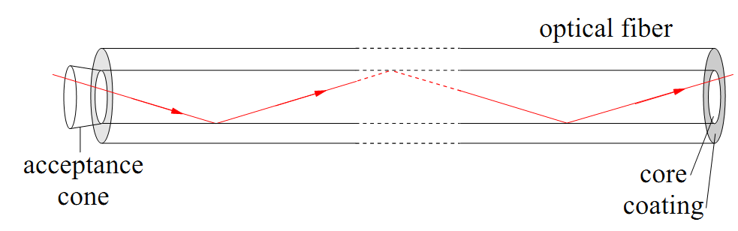
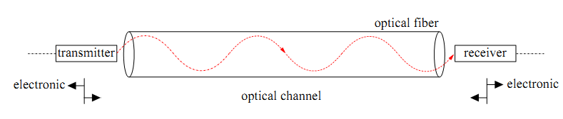
Sự truyền dữ liệu trong mạng quang

Slide 5
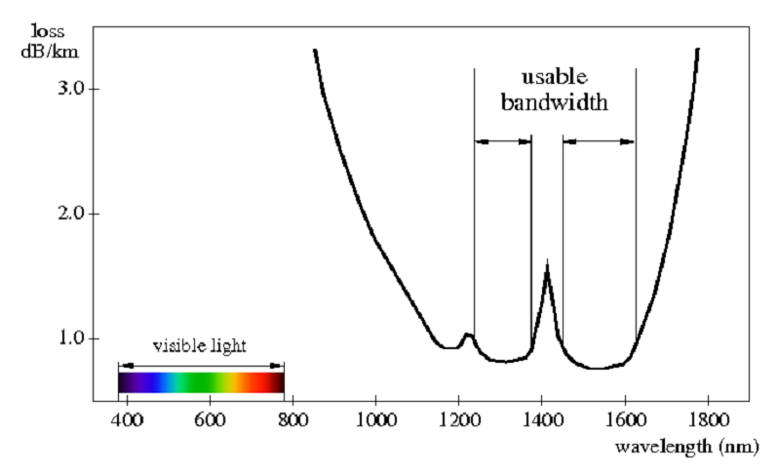
Dải bước sóng sử dụng để truyền dữ liệu
Notes:
Bộ phát và thu chuyển đổi giữa tín hiệu ban đầu và tín hiệu quang gọi là một kênh quang học

Slide 6
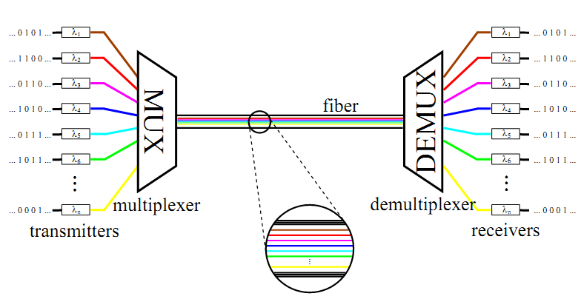
Kỹ thuật ghép kênh quang
Notes:
Bộ phát và thu chuyển đổi giữa tín hiệu ban đầu và tín hiệu quang gọi là một kênh quang học

Slide 7
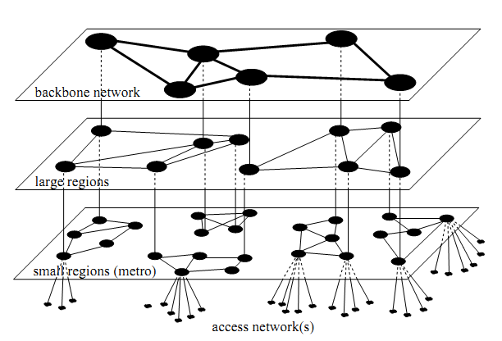
Multilayer networks
Notes:
Bộ phát và thu chuyển đổi giữa tín hiệu ban đầu và tín hiệu quang gọi là một kênh quang học

Slide 8
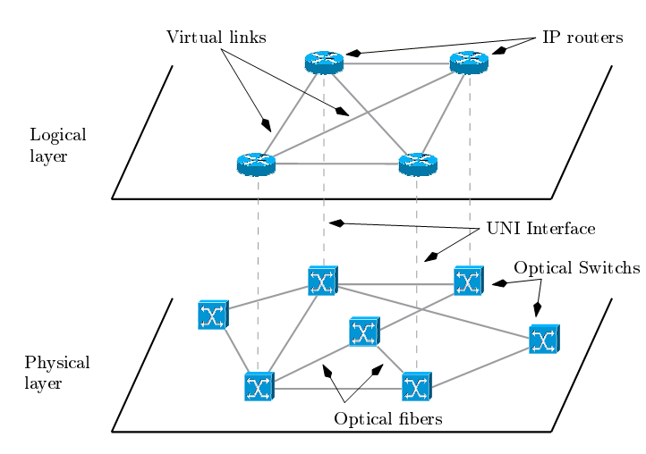
Logical topology, Physical topology, Lightpath
Notes:
Bộ phát và thu chuyển đổi giữa tín hiệu ban đầu và tín hiệu quang gọi là một kênh quang học

Slide 9
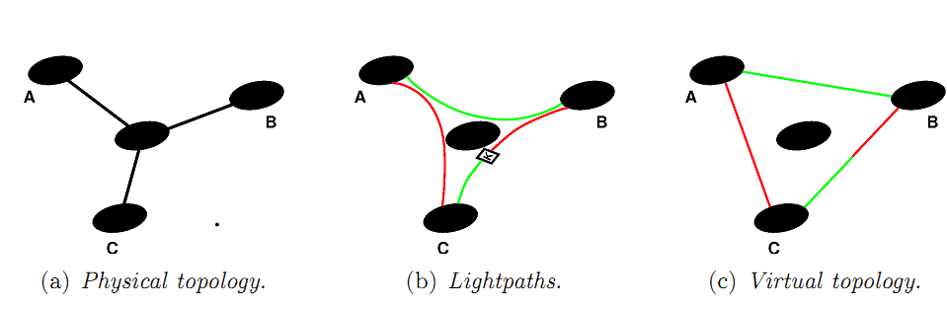
Mapping
Notes:
Bộ phát và thu chuyển đổi giữa tín hiệu ban đầu và tín hiệu quang gọi là một kênh quang học

Slide 10
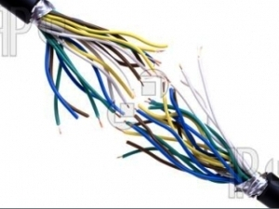
Tính chịu lỗi của mạng
Mạng có khả năng đáp ứng được các yêu cầu kết nối khi xảy ra sự cố.
Notes:
Bộ phát và thu chuyển đổi giữa tín hiệu ban đầu và tín hiệu quang gọi là một kênh quang học

Slide 11
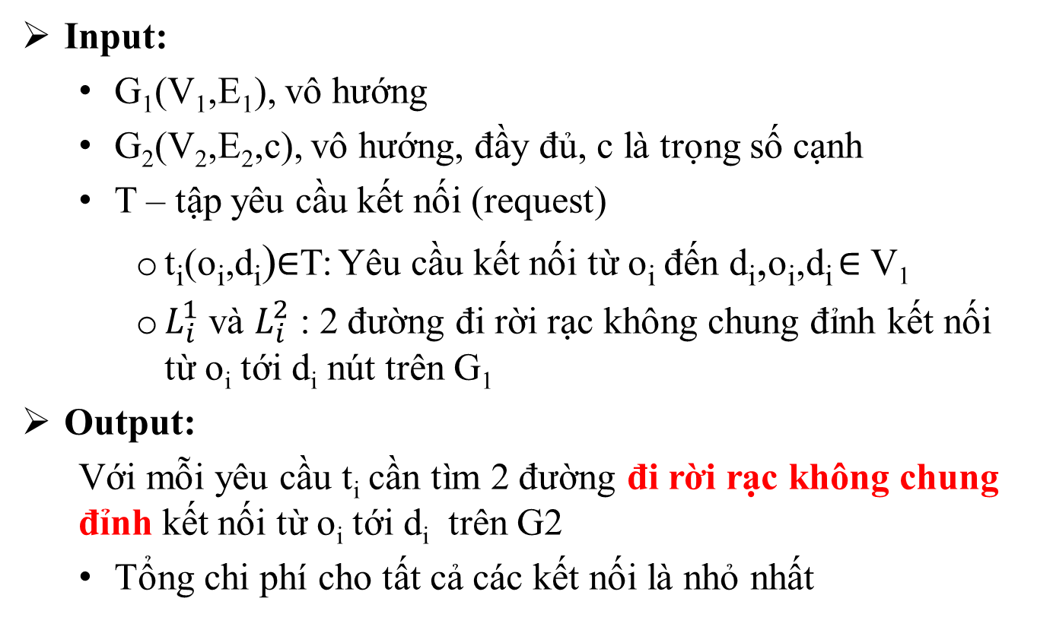
Phát biểu bài toán
Input:
G₁(V₁,E₁), vô hướng
G₂(V₂,E₂,c), vô hướng, đầy đủ, c là trọng số cạnh
T – tập yêu cầu kết nối (request)
t_{i}(o_{i},d_{i})∈T: Yêu cầu kết nối từ o_{i} đến d_{i},o_{i},d_{i} ∈ V₁
$L_{i}^{1}$ và $L_{i}^{2}$ : 2 đường đi rời rạc không chung đỉnh kết nối từ o_{i} tới d_{i} nút trên G₁
Output:
Với mỗi yêu cầu t_{i} cần tìm 2 đường đi rời rạc không chung đỉnh kết nối từ o_{i} tới d_{i} trên G2
Tổng chi phí cho tất cả các kết nối là nhỏ nhất

Slide 12
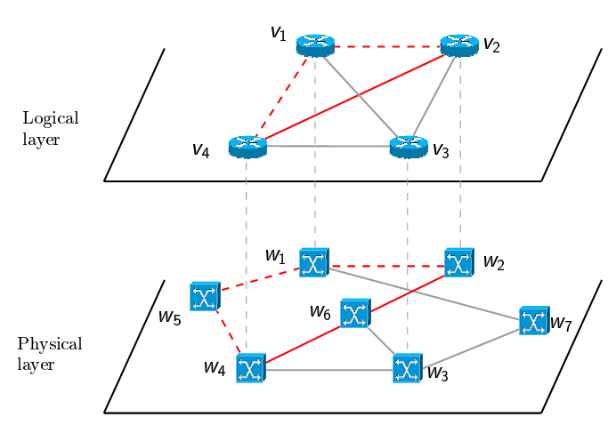
Ví dụ

Slide 13
Nhận xét
Quan hệ chặt chẽ với một vài lớp bài toán cổ điển và một phần trong bài toán người du lịch. (Multilayer Survivable Optical Network Design, Sylvie Borne, Virginie Gabrel, Ridha Mahjoub, and Raouia Taktak)(tên tác giả-năm -> Cuối bài ghi đầy đủ: tên tác giả - tên bài báo- hội thảo-năm-số trang)
Chỉ với 1 yêu cầu, bài toán đã là NP-khó (trừ 1 số trường hợp) (Multilayer Survivable Optical Network Design, Sylvie Borne, Virginie Gabrel, Ridha Mahjoub, and Raouia Taktak)
=> Đề xuất sử dụng giải thuật di truyền giải bài toán. (Giải thích)

Slide 14
2. Các nghiên cứu liên quan

Slide 15
2. CÁC NGHIÊN CỨU LIÊN QUAN
Tên tác giả | Tên Giải thuật sử dụng | Kích thước bài toán
 | Brach and cut | V1: 10 V2: 12 T: 25

Slide 16
3. Giải thuật đề xuất

Slide 17
3. GIẢI THUẬT DI TRUYỀN
Mã hóa
Đánh giá độ thích nghi
Khởi tạo quần thể
Chọn cha mẹ lai ghép
Lai ghép
Đột biến
Đấu tranh sinh tồn
Điều kiện dừng

Slide 18
1. MÃ HÓA
Request thứ 7
Id: đường đi working
 | t₁ | t₂ | t₃ | t₄ | t₅ | t₆ | t₇ | ….. | t_{k}
Working | 1 | c | 4 | 5 | 1 | 4 | 5 |  | 1
Backup | 2 | 6 | 3 | 2 | 1 | 3 | 6 |  | 9
Id: đường đi backup

Slide 19
1. MÃ HÓA
 | t₁ | t₂ | t₃ | t₄ | t₅ | t₆ | t₇ | ….. | t_{k}
Working | 1 | c | 4 | 5 | 1 | 4 | 5 |  | 1
Backup | 2 | 6 | 3 | 2 | 1 | 3 | 6 |  | 9
ID = 6
Danh sách các đỉnh trên gen
6

Slide 20
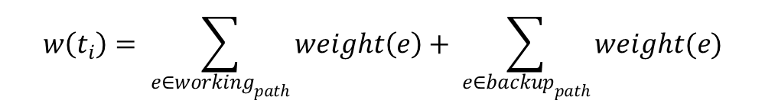
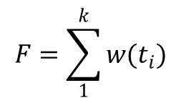
2. HÀM THÍCH NGHI
Tổng chi phí cho các yêu cầu kết nối.
$$F=\sum_{1}^{k}{w(t_{i})}$$
Với:
$$w\left(t_{i}\right)= \sum_{\begin{aligned}e∈working_{path}\end{aligned}}{weight\left(e\right)+ \sum_{\begin{aligned}e∈backup_{path}\end{aligned}}{weight(e)}}$$
$$weight\left(e\right)= \left\{\begin{aligned}distance\left(a,b\right) \\ 0 :e đã được sử dụng trong request trước đó\end{aligned}\right.$$

Slide 21
3. KHỞI TẠO QUẦN THỂ
L2
L211
L212
L213
L214
……
L1
t₁
L11
L12
L13
L14
……
L11
L213
t₁
L241
L242
L243
L244
……

Slide 22
3. KHỞI TẠO QUẦN THỂ
Số lượng cá thể trong quần thể: 100
Với mỗi request , chọn ngẫu nhiên 1 đường working và 1 đường backup
 | t₁ | t₂ | t₃ | t₄ | t₅ | t₆ | t₇ | ….. | t_{k}
Working | 1 | c | 4 | 5 | 1 | 4 | 5 |  | 1
Backup | 2 | 6 | 3 | 2 | 1 | 3 | 6 |  | 9

Slide 23
4. LỰA CHỌN CHA MẸ
Chọn lọc ngẫu nhiên 10 cặp cha mẹ

Slide 24
5. LAI GHÉP
Lai ghép 1 điểm cắt : cắt ở điểm giữa
1 cặp (cha, mẹ) -> lấy 2 con
Cha
Mẹ

Slide 25
6. ĐỘT BIẾN
Đột biến đổi giá trị: thay giá trị của 1 gen ngẫu nhiên trong cặp NST.
 | t₁ | t₂ | t₃ | t₄ | t₅ | t₆ | t₇ | ….. | t_{k}
Working | 1 | c | 4 | 5 | 1 | 4 | 5 |  | 1
Backup | 2 | 6 | 3 | 2 | 1 | 3 | 6 |  | 9
 | t₁ | t₂ | t₃ | t₄ | t₅ | t₆ | t₇ | ….. | t_{k}
Working | 1 | c | 3 | 5 | 1 | 4 | 5 |  | 1
Backup | 2 | 6 | 3 | 2 | 1 | 3 | 6 |  | 9

Slide 26
6. ĐẤU TRANH SINH TỒN
Phương pháp giữ lại các cá thể ưu tú.
Sau khi sinh ra m cá thể mới, đánh giá độ thích nghi cho toàn bộ quần thể mới và loại đi m cá thể xấu nhất

Slide 27
7. ĐIỀU KIỆN DỪNG
Sau một số lần lặp biết trước.

Slide 28
7. KẾT QUẢ THỰC NGHIỆM
Môi trường thực nghiệm
Dữ liệu sử dụng: Mô tả bộ dữ liệu, việc sử dụng như thế nào?
So sánh với ai?
- Giá trị tốt nhất
- Giá trị trung bình
- Giá trị tồi nhất
- Thời gian chạy, giá trị tốt nhất, quy mô dữ liệu
Đồ thị biểu diễn kết quả: ghi rõ trục hoành, trục tung biểu diễn cái gì?
Có thể dùng phương pháp kẻ bảng

Slide 29
TÀI LIỆU THAM KHẢO
Design of Survivable Optical Networks by Mathematical Optimization; Diplom , Adrian Zymolka, Berlin 2007, pp7-39.
Multilayer Survivable Optical Network Design; Sylvie Borne, Virginie Gabrel, Ridha Mahjoub, and Raouia Taktak, Springer-Verlag Berlin Heidelberg 2011
Design of survivable IP-over-optical networks; Sylvie Borne , Eric Gourdin ,Bernard Liau , A. Ridha Mahjoub , Springer Science + Business Media, LLC 2006
Các bài viết trên mạng

Slide 30
Question ?

